Slide 1
福建医科大学2026年全日制博士
调剂志愿申请操作手册
福建医科大学研招办

Slide 2
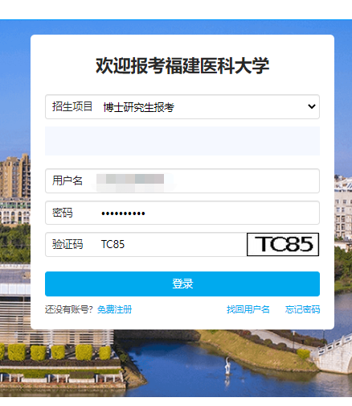
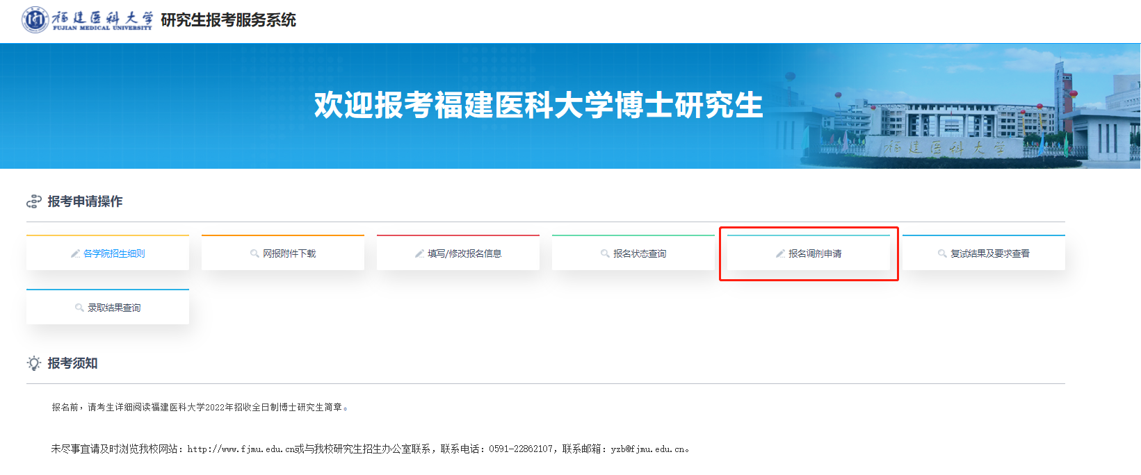
一、登录系统
根据用户名、密码、验证码登录系统，点击“报名调剂申请”。

Slide 3
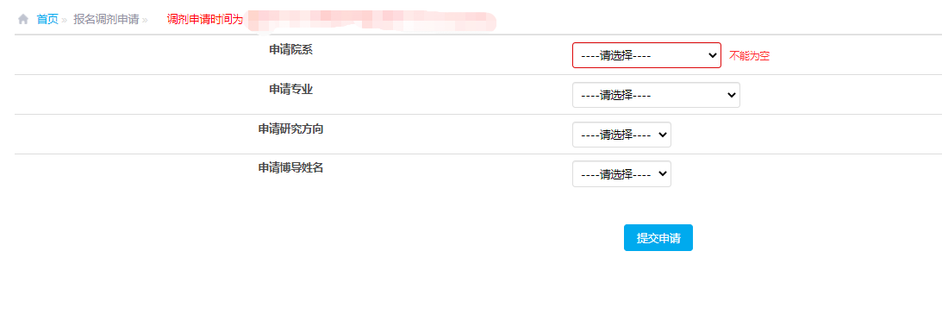
二、填写调剂志愿
在规定时间内，进行调剂志愿填写，一个考试仅可填报一个调剂志愿，一旦提交不可修改！

Slide 4
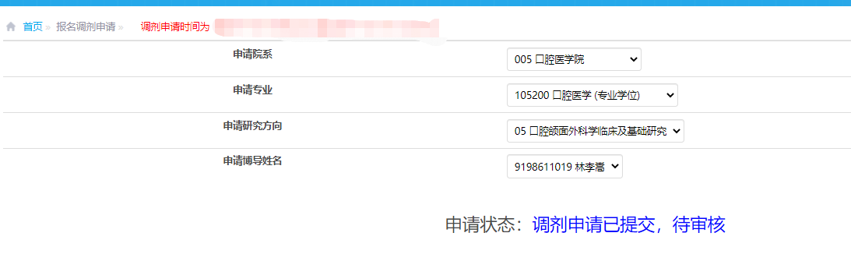
三、等待审核
研招办将在12月16日进行调剂资格审核，审核通过后，12月17日-18日由报考学院组织进行资格评审。

Slide 5
友情提醒
1. 请勿集中在系统关闭前提交调剂信息，以免系统繁忙，未能报名成功。
2. 提交信息一旦提交，不可更改，请慎重选择。
3.若截止时间前未提交申请，则视为放弃调剂。
4. 报名期间有任何问题，可以在上班时间电话咨询
研招办 0591-22862107，或发送邮件至邮箱yzb@fjmu.edu.cn。

Slide 6
谢谢！
THANKYOU

